Slide 1
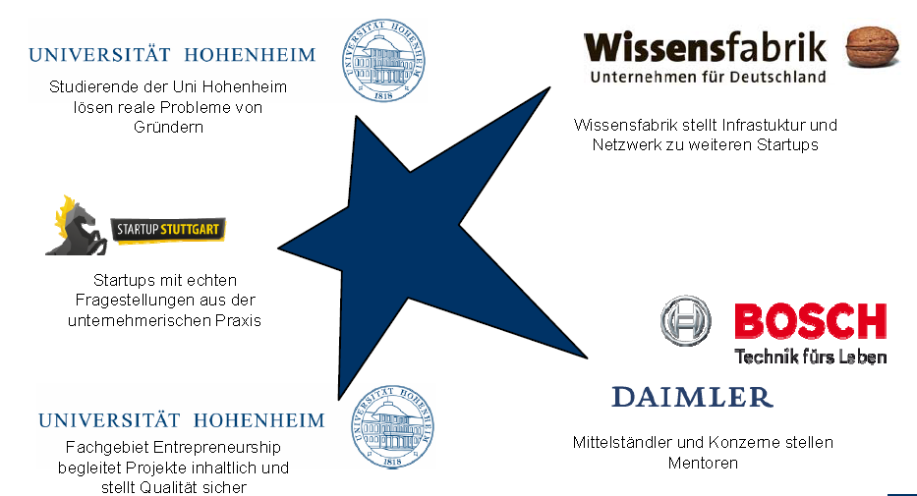
FAKULTÄT WIRTSCHAFTS- UND SOZIALWISSENSCHAFTEN
INSTITUT FÜR MARKETING & MANAGEMENT
Management-Projekt: Students2Startup (LS Kuckertz)
Inhalt und Ziel des Projekts
Das Projekt zum Management ist ein studentisches Beratungsseminar für Studierende mit Managementschwerpunkt in Kooperation mit der Wissensfabrik - Unternehmen für Deutschland e.V.
Studentische Teams bearbeiten reale Probleme von Startup-Unternehmen, etwa aus den Bereichen Marketing oder Vertrieb und erarbeiten in enger Zusammenarbeit mit den Startups Lösungen. Um die Verbindung zwischen Theorie und Praxis weiter zu stärken, wird jedes studentische Team von einem Praxismentor (z.B. von Bosch, GFT, Trumpf) begleitet.
Dieses Projekt ist besonders empfehlenswert für Studierende, die die Arbeit in Startups kennenlernen wollen oder erste Erfahrungen in der Beratung von Unternehmen sammeln wollen.
Ablauf
Teamgröße: 3-6 Studierende
Bearbeitung: Mitte Oktober 2017 bis Mitte Dezember 2017; Termine siehe Lehrstuhlhomepage
Organisatorisches
Inhaltlich verantwortlich: Dr. Elisabeth Berger (elisabeth.berger@uni-hohenheim.de)
Projektleistung besteht aus: kurzer Zwischenbericht, Abschlusspräsentation und schriftliche Ausarbeitung
Das Management-Projekt ist zunächst ein Modul aus dem Schwerpunkt Management- und Marketing-Insights, welches aber auch als Management- oder Insights-Seminar angerechnet werden kann.

